Slide 1
Video – úprava a střih výukových videí
Prezentace je vytvořena v rámci projektu ZIP, reg. č. CZ.02.3.68/0.0/0.0/19_068/0016170

Slide 2
Osnova
Úvod do audia
Základní pojmy
Formáty videí
Doporučení pro natáčení videa

Slide 3
Úvod do videa
Co to je video?

Slide 4
Základní pojmy
Rozlišení videa (počet pixelů šířka a výška)
Poměr stran (standardně již 16:9)
Frame rate / snímková frekvence (fps, standardně 25 nebo 30 fps)
Bitrate / datový tok (kbps, mbps)
Komprese – kodeky
Streamování videa

Slide 5
Formáty videí
Typy formátů
AVI
WMV
MP4
MPG
GIF – pohyblivý obrázek (video? ☺)
Je potřeba kvalitnější video, nebo hlas?

Slide 6
Doporučení pro záznam videa
„Nezáleží“ na pixelech – většinou dostatečné rozlišení
Objektiv
Upevnění na stativ
Funkce k nastavení (Wi-Fi streamování, bezdrátové ovládání)
Digitální vs. optický zoom

Slide 7
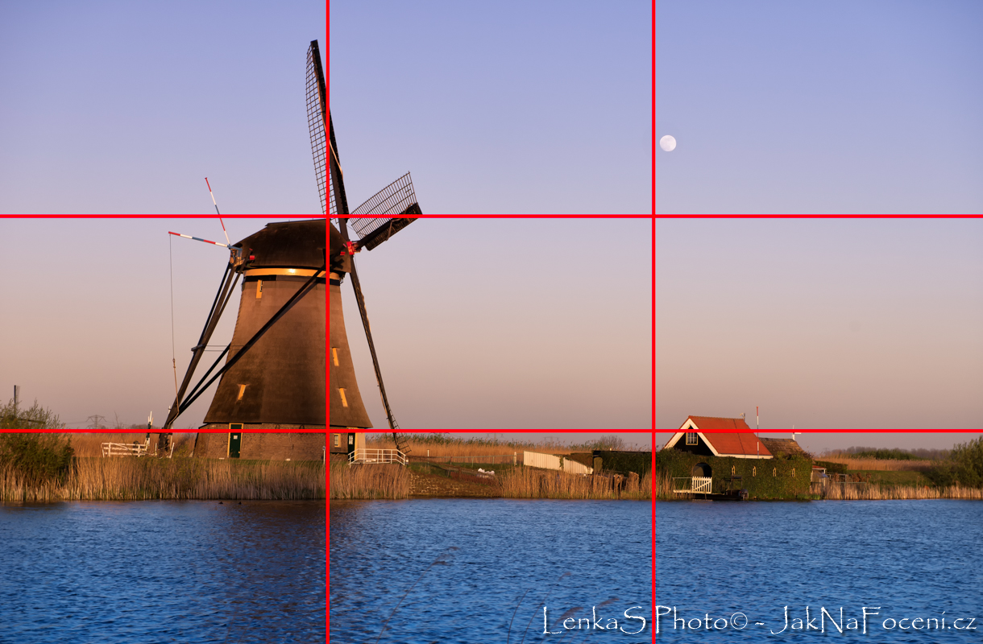
Doporučení pro záznam
Kompozice – tzv. pravidlo třetin
Obr. 1: Kompozice – pravidlo třetin

Slide 8
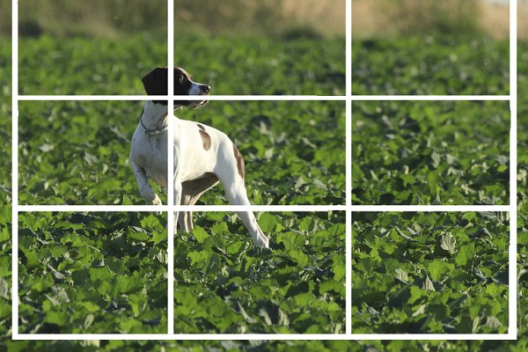
Doporučení pro záznam
Kompozice – zlatý řez
Obr. 2: Kompozice – zlatý řez

Slide 9
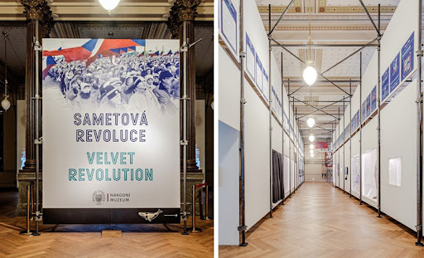
Doporučení pro záznam
Kompozice – linie
Obr. 3: Kompozice – linie

Slide 10
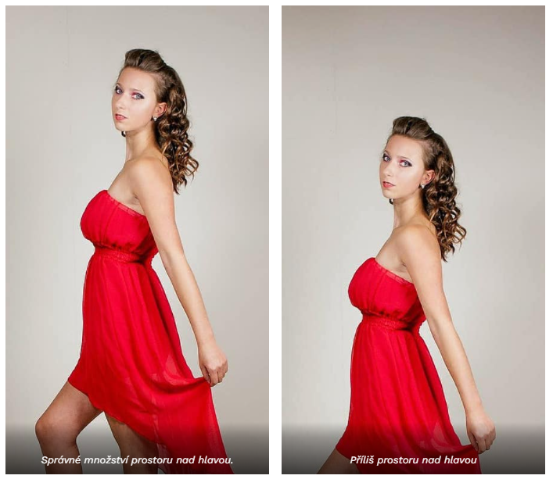
Doporučení pro záznam
Tzv. headspace
Obr. 4: Headspace

Slide 11
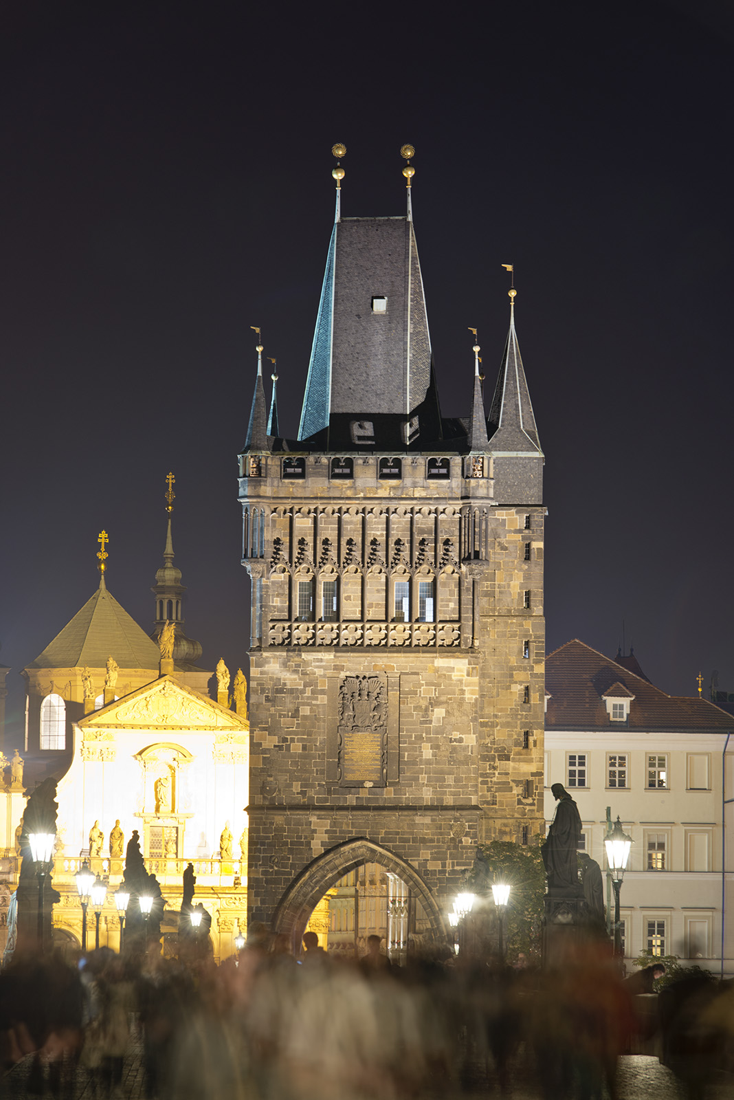
Doporučení pro záznam
Kolmost
Obr. 5: Kolmost objektů na obrázku

Slide 12
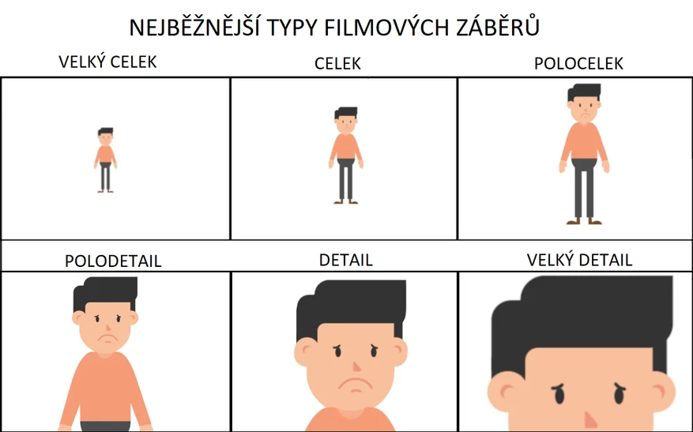
Doporučení pro záznam
Detail záběru
Obr. 6: Detail záběru

Slide 13
Doporučení pro záznam
Expozice – podexponovaný, přesvícený
Obr. 7: Expozice – srovnání

Slide 14
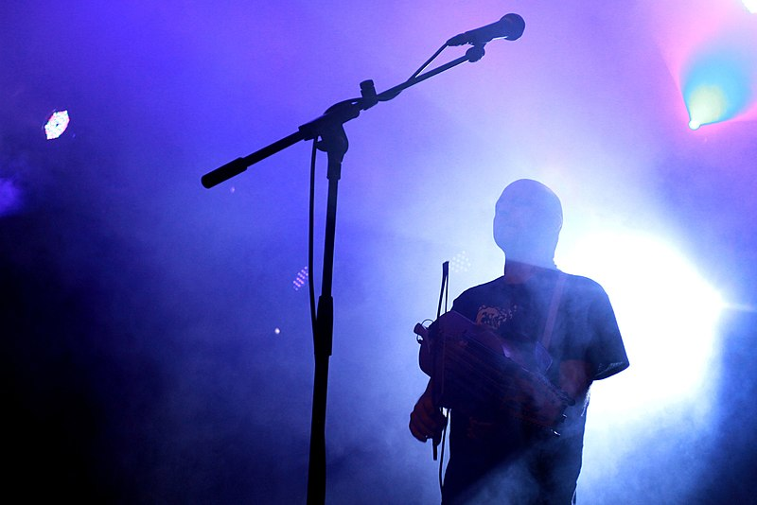
Doporučení pro záznam
Světlo vs. protisvětlo
Obr. 8: Ukázka fotografie v protisvětlu

Slide 15
Úkol
Pokud jste si připravili nějaké video, přehrajte si jej. Na základě dnešních poznatků si jej sami okomentujte. Následně prezentujte případné nedostatky a doporučení kolegům (bude záležet i na vlastním úhlu pohledu ☺).

Slide 16
Dotazy a diskuze

Slide 17
Zdroje
Digitální video - úvod, základní pojmy. ALDEBARAN [online]. Praha: ALDEBARAN GROUP FOR ASTROPHYSICS [cit. 2021-09-27]. Dostupné z: https://www.aldebaran.cz/onlineskola/etapy/video/
Zlatý řez. Digineff [online]. O.Neff, 2012 [cit. 2021-09-27]. Dostupné z: https://digineff.cz/zlaty-rez/
3 TIPY NA LEPŠÍ FOTKY. Vertical Videos [online]. Praha: Vertical Videos, 2020 [cit. 2021-09-27]. Dostupné z: https://www.verticalvideos.cz/clanky/3-tipy-na-lepsi-fotky/

Slide 18
Obrázky I
Obr. 1: Základní pravidla kompozice fotografie. In: Jaknafoceni.cz [online]. Praha: Lenka Smolinská, 2012 [cit. 2021-09-27]. Dostupné z: https://www.jaknafoceni.cz/wp-content/uploads/Tretinova-kompozice-1.jpg
Obr. 2: Zlatý řez. In: Digineff [online]. O.Neff, 2012 [cit. 2021-09-27]. Dostupné z: https://digineff.cz/obrdg2012/pojmy/120321zlatyrez/120321zlatyrez_07.jpg
Obr. 3: VÝSTAVY A EXPOZICE – REALIZACE. In: ROBUST [online]. Praha: ROBUST architekti, 2019 [cit. 2021-09-27]. Dostupné z: http://www.robust.cz/wp-content/uploads/2019/11/sametova-revoluce-vystava_001.jpg
Obr. 4: 3 TIPY NA LEPŠÍ FOTKY. In: Vertical Videos [online]. Praha: Vertical Videos, 2020 [cit. 2021-09-27]. Dostupné z: https://www.verticalvideos.cz/wp-content/uploads/2020/08/ok.jpeg
Obr. 5: Old Town Bridge Tower. In: Wikipedia [online]. San Francisco: Wikipedia, 2012 [cit. 2021-09-27]. Dostupné z: https://upload.wikimedia.org/wikipedia/commons/4/4b/Old_Town_Bridge_Tower_%288341896176%29.jpg

Slide 19
Obrázky II
Obr. 6: Nejběžnější typy filmových záběrů. Chápeš.cz [online]. Praha: Markusfilm, © 2021 [cit. 2021-09-27]. Dostupné z: https://cdn.megapixel.cz/images/article-w880h5000/9/195519.webp?v=1546597551
Obr. 7: Chicago Theatre. Wikipedia [online]. San Francisco: Wikipedia, 2009 [cit. 2021-09-27]. Dostupné z: https://upload.wikimedia.org/wikipedia/commons/7/71/Chicago_Theatre_raw_frames.jpg
Obr. 8: Backlight. Wikipedia [online]. San Francisco: Wikipedia, 2013 [cit. 2021-09-27]. Dostupné z: https://upload.wikimedia.org/wikipedia/commons/c/c4/Backlight_%2842930316%29.jpeg

Slide 20
„Tento materiál, Popis inovace předmětu C7660, jehož autorem je Mgr. Tomáš Bouchal, který je dostupný z: Databáze výstupů projektů OP VVV, (https://databaze.opvvv.msmt.cz), lze užít v souladu s licenčními podmínkami Creative Commons BY‐SA 4.0 International (https://creativecommons.org/licenses/by‐sa/4.0/legalcode). Uvedené se nevztahuje na díla nebo jiné předměty ochrany (např. obrazovou či fotografickou dokumentaci), které jsou ve výstupu užity zejména na základě smluvní licence nebo výjimky či omezení příslušných práv, jak je uvedeno u konkrétního jednotlivého předmětu ochrany.“

